Slide 1
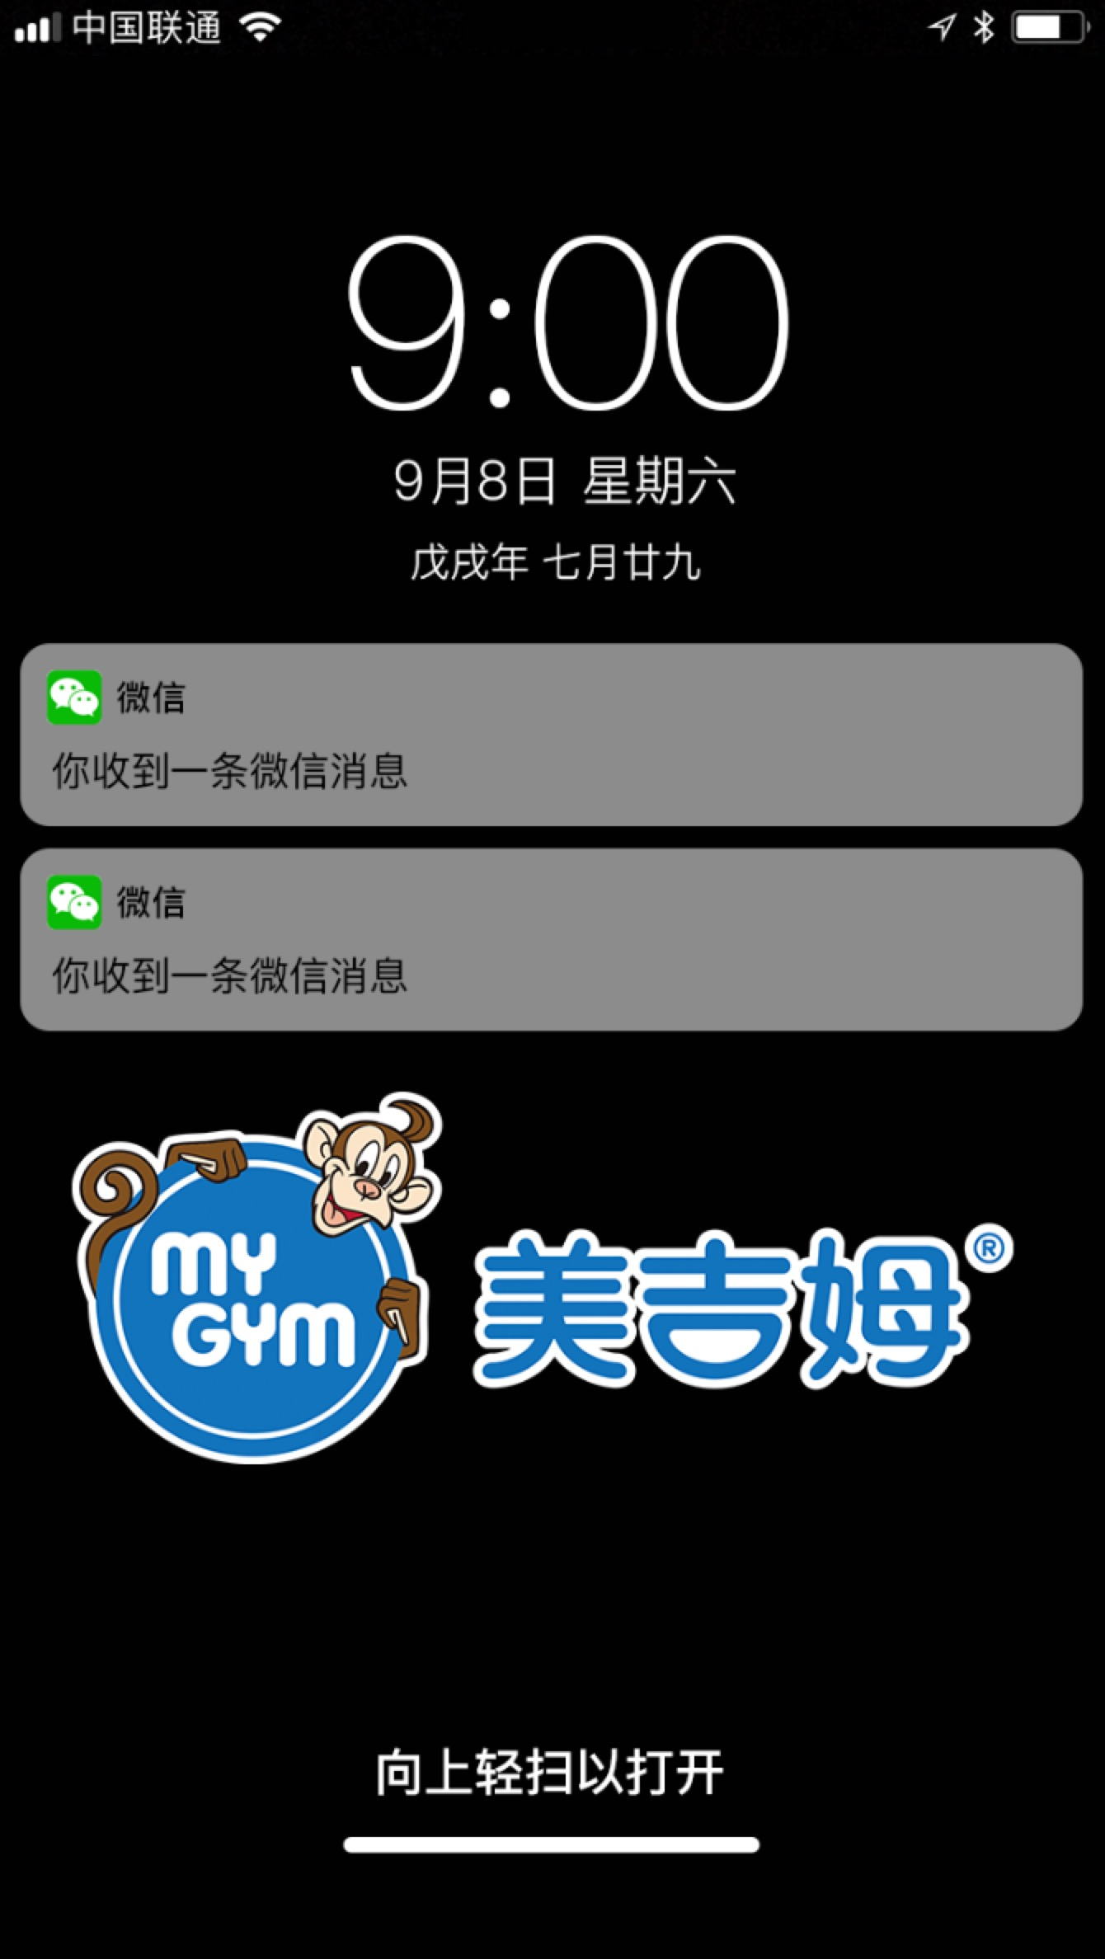

Slide 2


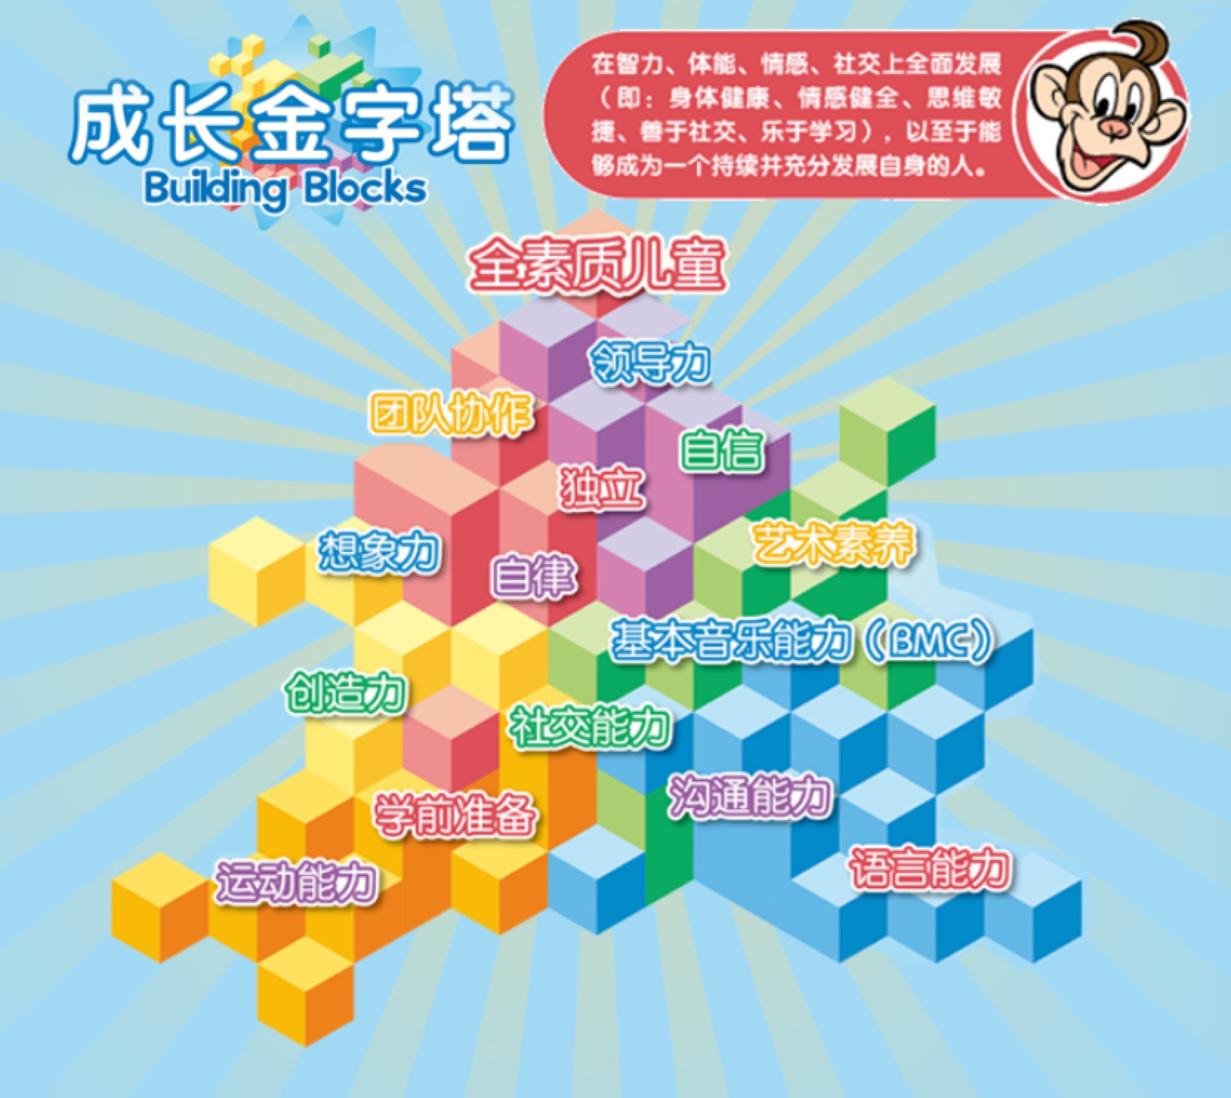
Hi，我是Mymo
欢迎家长朋友来到美吉姆大型父母学堂讲座现场
美吉姆成长金字塔（互动技能及发育追踪体系）已经上线很久了，您想了解吗？
讲座开始之前，要不要了解下我们宝宝这个阶段的成长技能呢？
开始了解

Slide 3

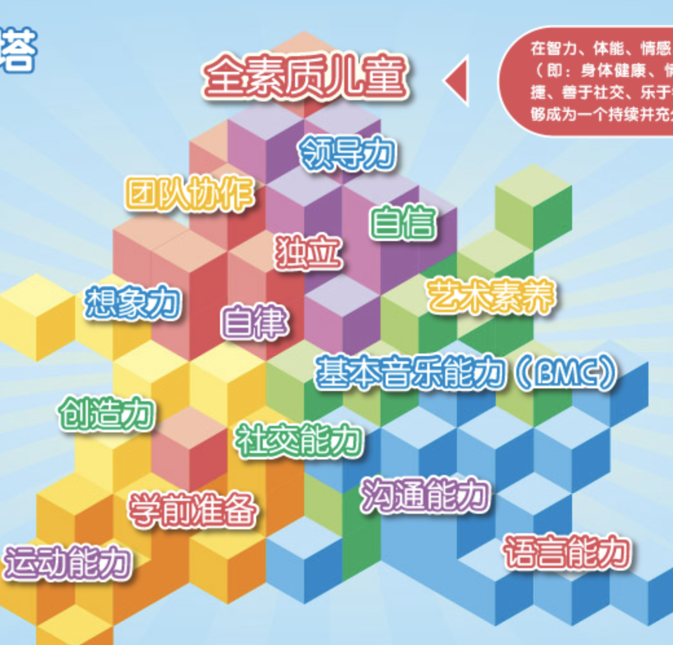
讲座开始之前，要不要了解下我们宝宝这个阶段的成长技能呢？
开始了解
美吉姆长成金字塔
快来看看宝宝成长过程的必备技能吧

Slide 4

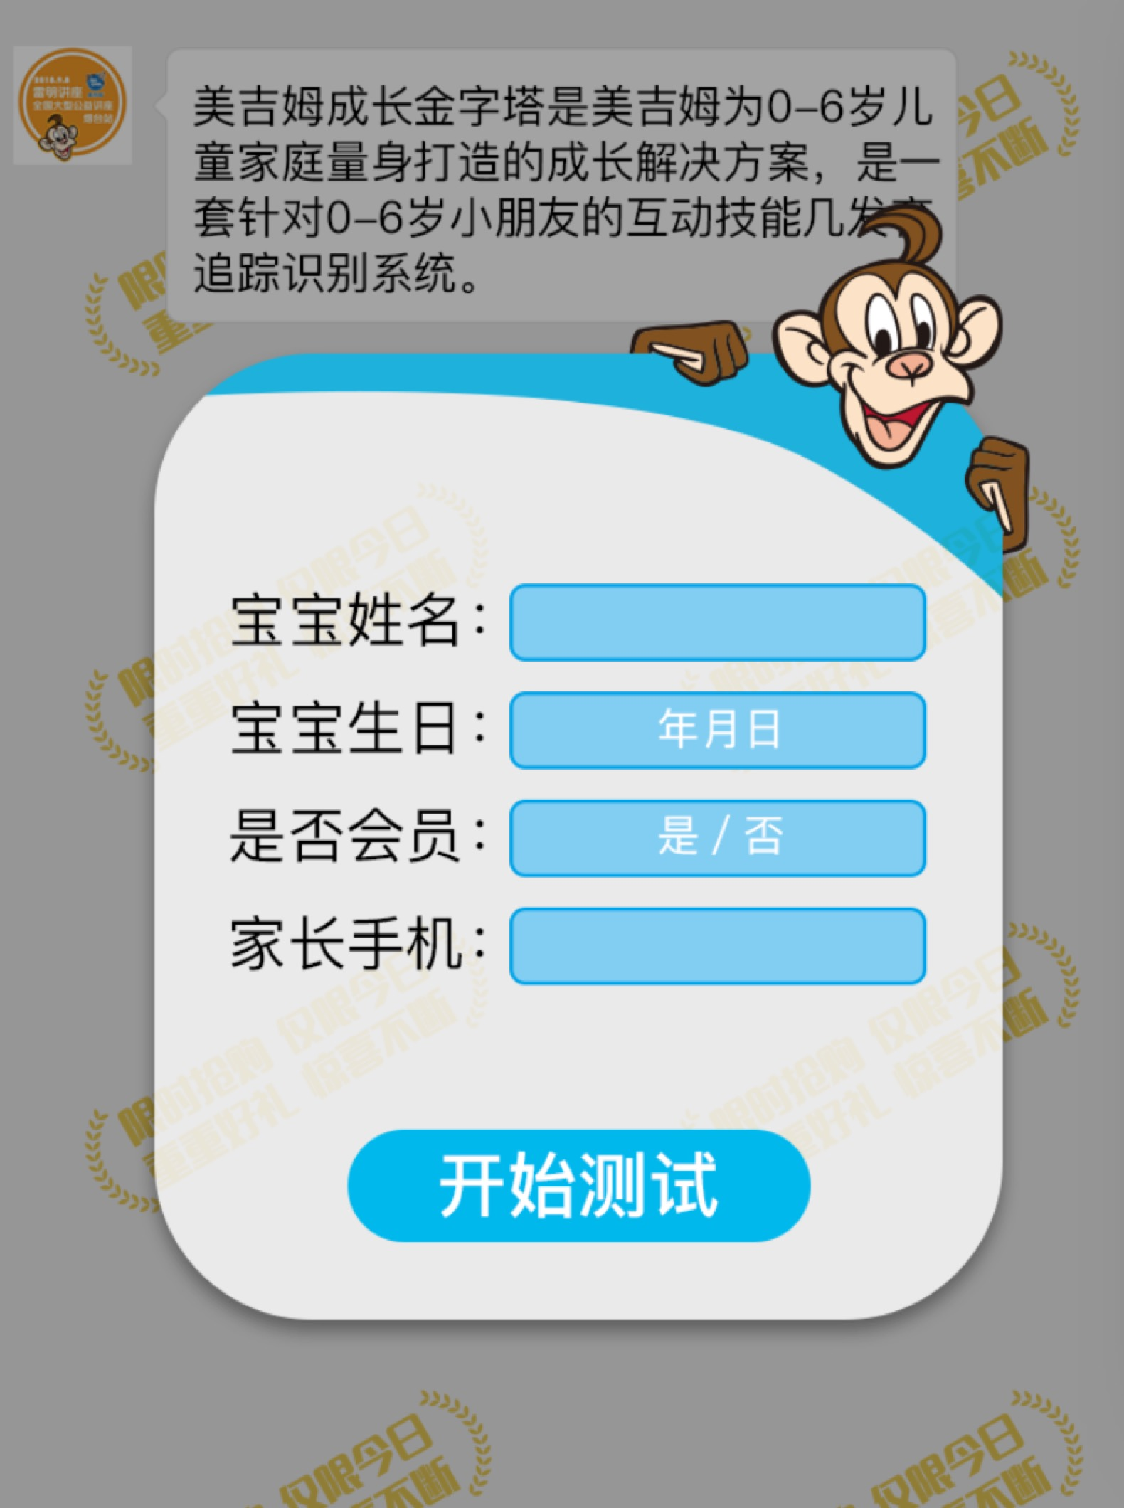
美吉姆成长金字塔是美吉姆为0-6岁儿童家庭量身打造的成长解决方案，是一套针对0-6岁小朋友的互动技能及发育追踪识别体系。

Slide 5

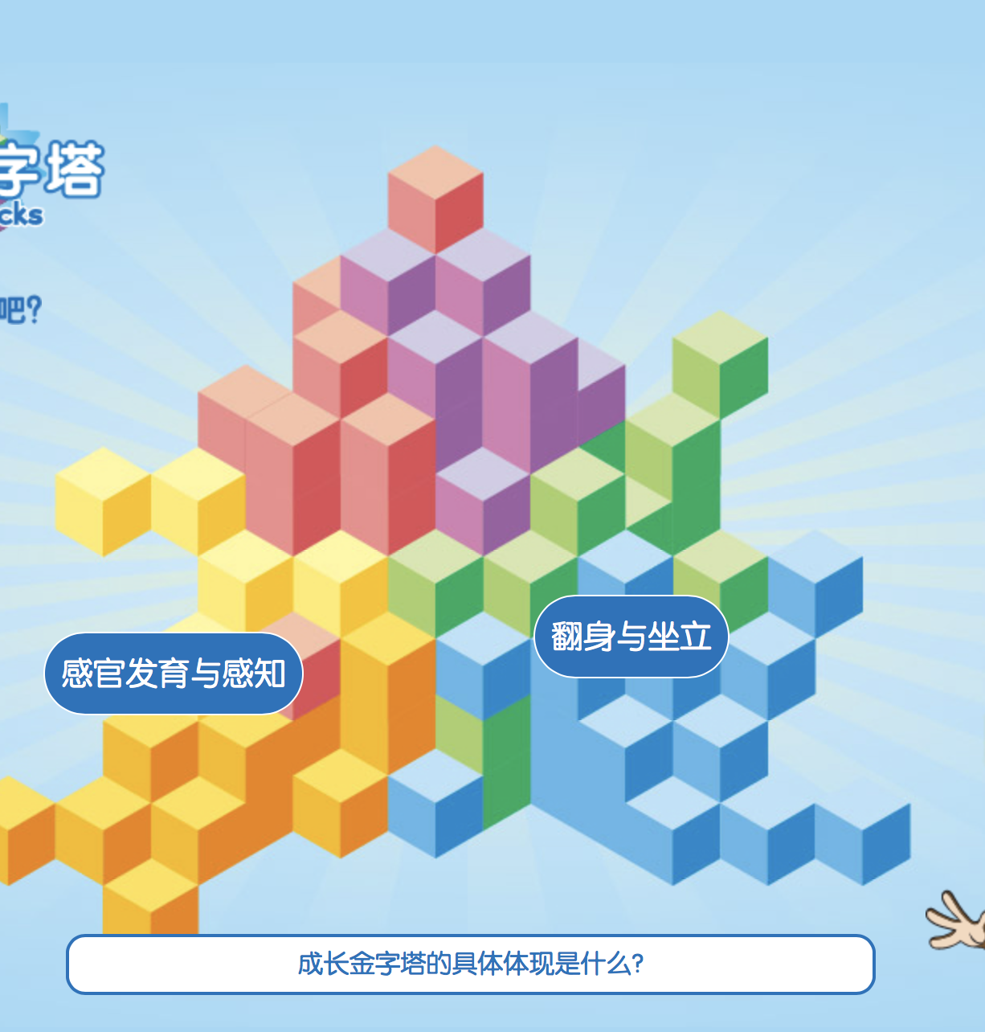
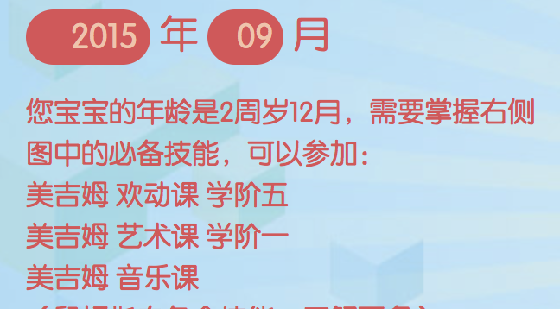

自律及独立
专注力
秩序感
规则感
自控力
自立
社交及自信
专注力
秩序感
规则感
自控力
自立
学前准备
专注力
秩序感
规则感
自控力
自立
平衡、协调、敏捷
专注力
秩序感
规则感
自控力
自立
了解更多
下一步

Slide 6
美吉姆成长金字塔是美吉姆为0-6岁儿童家庭量身打造的成长解决方案，是一套针对0-6岁小朋友的互动技能及发育追踪识别体系。
宝宝成长，不能再用身体健康这个单一的指标去衡量，对于宝宝综合素质的培养才是合格家长的目标。通过成长金字塔，家长可以对宝宝不同年龄段能力的成长进行直观的观察和追踪宝宝，并及时给到宝宝更多鼓励和帮助。成长金字塔将儿童每个阶段所要获得的技能分成了不同的2－6个成长技能积木。在这个过程中，培养小朋友朝着自己的目标努力，完成每个技能积木的学习；教师在教学过程中，也会针对每个技能积木给予小朋友因人而异的鼓励和指导，做到因材施教；家长也能够追踪自已孩子每个技能积木的学习情况，给予及时的指导和鼓励，认可小朋友取得的成就，从而帮助孩子更好的成长。
成长金字塔以激励的方式，明确每位小朋友的个人目标，完成每个阶段所有技能积木的学习，以获得并掌握该阶段所应具备的各项发育及技能。随着小朋友接受每项挑战并获得成功，他们的自尊心和自信心也随之增长。在完成技能积木的过程中，小朋友学习如何朝着目标而努力，老师也将针对每个小朋友的实际技能水平因材施教，而家长也可以更加准确直观地了解小朋友每个阶段的成长情况，并给予及时的鼓励及帮助。
自律及独立
专注力
秩序感
规则感
自控力
自立
社交及自信
专注力
秩序感
规则感
自控力
自立
学前准备
专注力
秩序感
规则感
自控力
自立
平衡、协调、敏捷
专注力
秩序感
规则感
自控力
自立
了解更多
下一步

Slide 7
自律及独立
专注力
秩序感
规则感
自控力
自立
社交及自信
专注力
秩序感
规则感
自控力
自立
学前准备
专注力
秩序感
规则感
自控力
自立
平衡、协调、敏捷
专注力
秩序感
规则感
自控力
自立
了解更多
下一步

Slide 8
讲座开始之前，要不要了解下我们宝宝这个阶段的成长技能呢？
开始了解
美吉姆长成金字塔
快来看看宝宝成长过程的必备技能吧
了解了宝宝现阶段的成长技能，难道您就不好奇美吉姆是通过什么课程实现这些技能的吗？
了解课程

Slide 9
讲座开始之前，要不要了解下我们宝宝这个阶段的成长技能呢？
开始了解
美吉姆长成金字塔
快来看看宝宝成长过程的必备技能吧
了解了宝宝现阶段的成长技能，难道您就不好奇美吉姆是通过什么课程实现这些技能的吗？
了解课程
了解课程

Slide 10
美吉姆长成金字塔
快来看看宝宝成长过程的必备技能吧
了解了宝宝现阶段的成长技能，难道您就不好奇美吉姆是通过什么课程实现这些技能的吗？
了解课程
美吉姆三大课程介绍
欢动课、艺术课、音乐课课程介绍

Slide 11
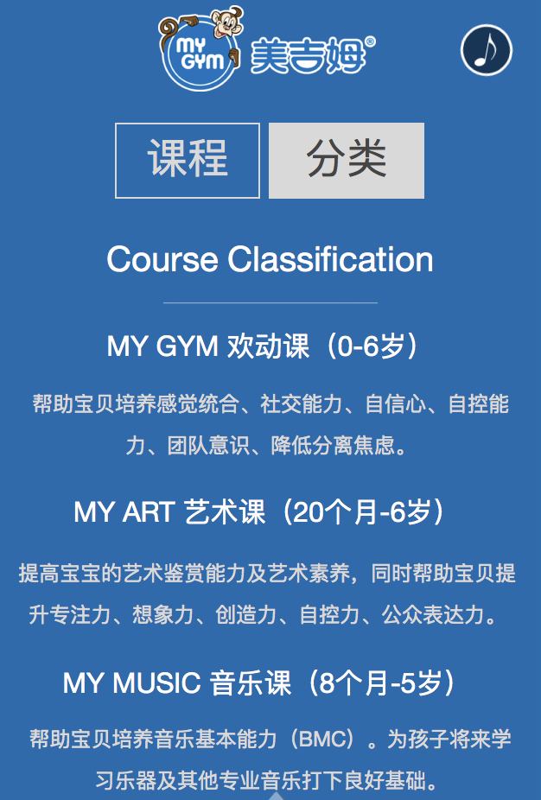
更多课程信息，您可咨询我们的课程顾问
或者拨打0535-6661880/303880
讲座现场后方的咨询区，也随时欢迎您哦！

Slide 12
美吉姆长成金字塔
快来看看宝宝成长过程的必备技能吧
了解了宝宝现阶段的成长技能，难道您就不好奇美吉姆是通过什么课程实现这些技能的吗？
了解课程
美吉姆三大课程介绍
欢动课、艺术课、音乐课课程介绍
废话少说，来点干货儿

Slide 13
了解课程
美吉姆三大课程介绍
欢动课、艺术课、音乐课课程介绍
猴子，可以介绍重点了吗？
😓😓😓😓
明人不说暗话，您要什么货儿？
讲座礼品
优惠政策

Slide 14
了解课程
美吉姆三大课程介绍
欢动课、艺术课、音乐课课程介绍
猴子，可以介绍重点了吗？
😓😓😓😓
明人不说暗话，您要什么货儿？
讲座礼品
讲座礼品
优惠政策

Slide 15
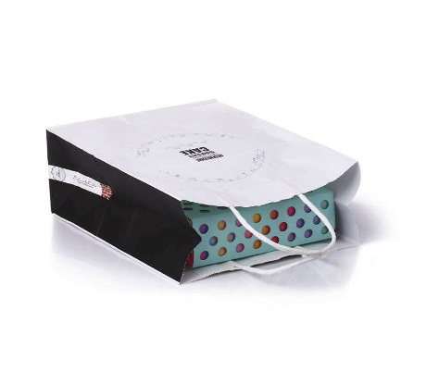
讲座礼品
我猜，您一定喜欢这些！！！
伴手礼
********
********
********
价值：￥xxx元
三等奖
********
********
********
价值：￥xxx元
二等奖
********
********
********
价值：￥xxx元

Slide 16
二等奖
********
********
********
价值：￥xxx元
一等奖
********
********
********
价值：￥xxx元
今天有啥优惠吗？
讲座礼品
优惠政策

Slide 17
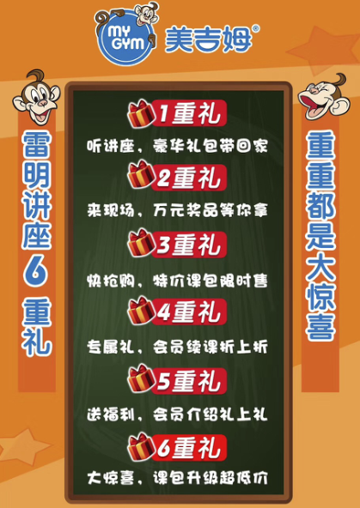
今天有啥优惠吗？
问到了关键，今天我们老板可是下血本喽！ ！！
患有一重大礼，就在咨询处那里！
这已经是年度钜惠了，赶上开业预售的价格了，仅限今天哦！

Slide 18
这已经是年度钜惠了，赶上开业预售的价格了，仅限今天哦！
场地后方的咨询区，随时欢迎您！
对了，还有2件事儿，差点忘了告诉您！
还有什么事儿？
你话真多，快点说！

Slide 19
对了，还有2件事儿，差点忘了告诉您！
还有什么事儿？
后面那家做儿童艺术的，叫艾涂图，也是我们家的兄弟品牌，今天也有大优惠哦！
😓😓😓😓
以上优惠，仅限今日哦！
帮忙转告下您身边的好友呗！！！
我们的地址：
万达：
爱琴海：
好嘞，您可以抬头，认真学习啦。感谢您的支持与配合！

Slide 20

阶段1 6周-6个月
2018.3.8-2018.8.8
3
您宝宝的月龄是 个月，您需要掌握上图中的必备技能
可以参加：
美吉姆欢动课：学阶一
感官发育与感知
感官统合
安全及舒适感
依恋关系
社交互动
预判能力
翻身与左立
头颈控制力
上下肢运动能力
肢体力量及控制力
核心稳定及平衡

Slide 21
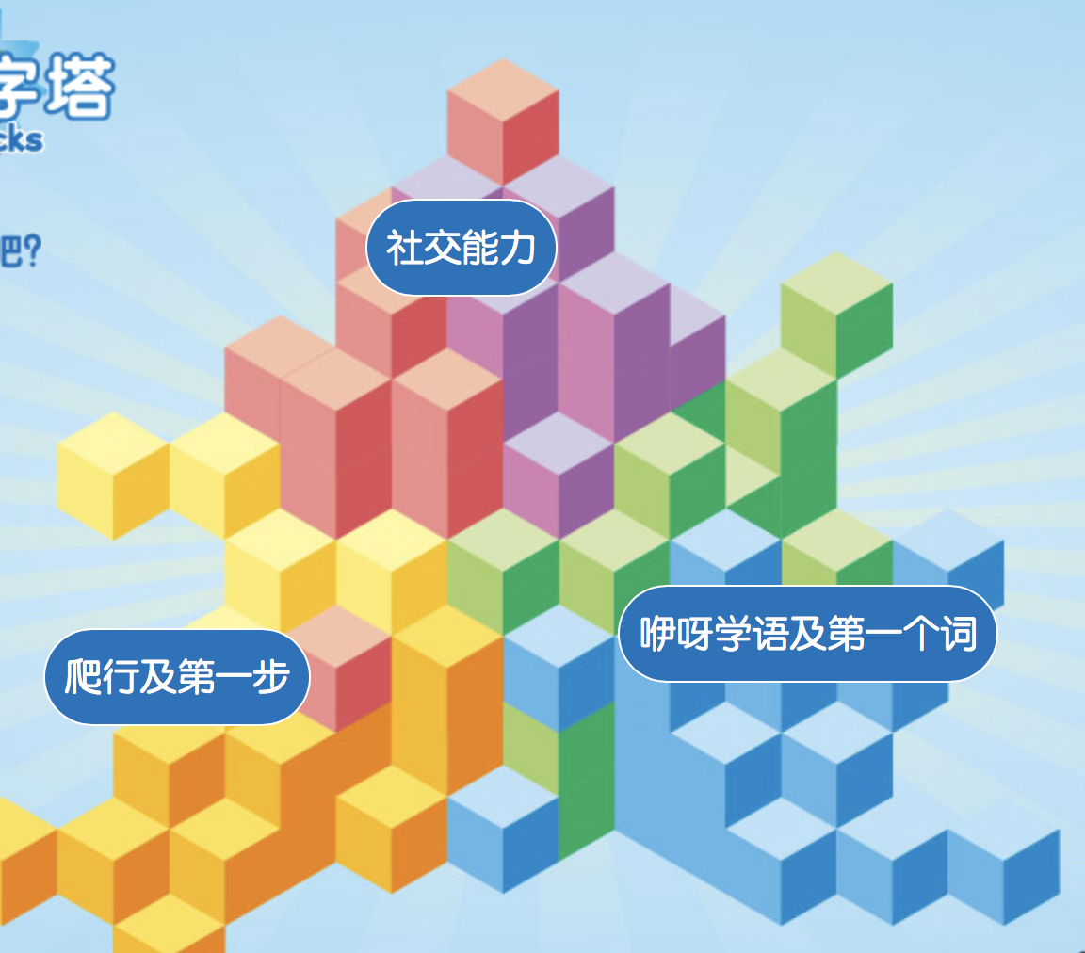
阶段2 7-13个月
2017.8.8-2018.9.8
13
您宝宝的月龄是 个月，您需要掌握上图中的必备技能
可以参加：
美吉姆欢动课：学阶二
美吉姆音乐课
社交能力
人际情感认知
内在情感认知
社交环境认知
模仿及社交表达
爬行及第一步
肢体力量
核心稳定及平衡
全身协调性
空间认知
咿呀学语及第一个词
语言吸收
词物关联能力
模仿能力
音节合并能力

Slide 22
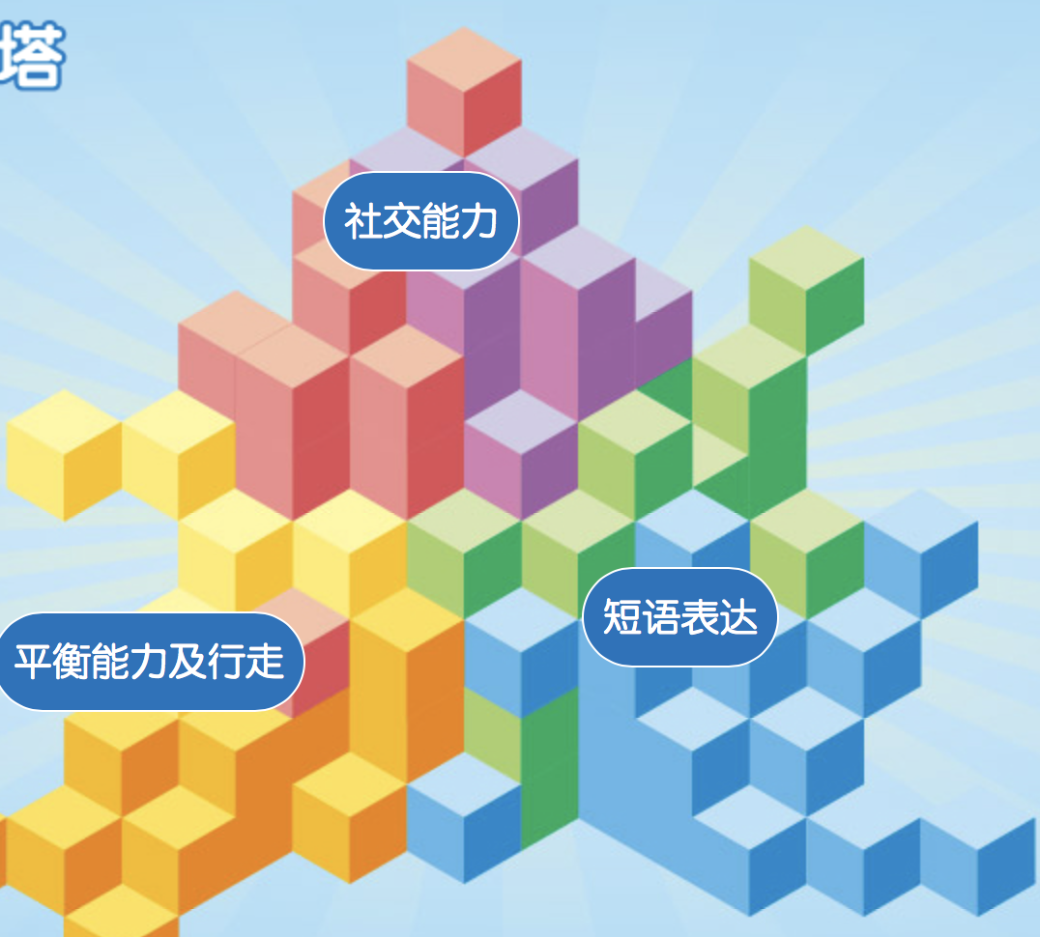
阶段3 14-22个月
2016.11.8-2018.9.8
22
您宝宝的月龄是 个月，您需要掌握上图中的必备技能
可以参加：
美吉姆欢动课：学阶三
美吉姆艺术课：学阶一
美吉姆音乐课
社交能力
依恋关系
自我意识及好奇
适应力及勇气
模仿及参与
平衡能力及行走
力量及稳定性
肢体协调性
前庭平衡
空间认知
短词表达
语言吸收
物体理解及命名能力
简单理解指令
记忆力

Slide 23
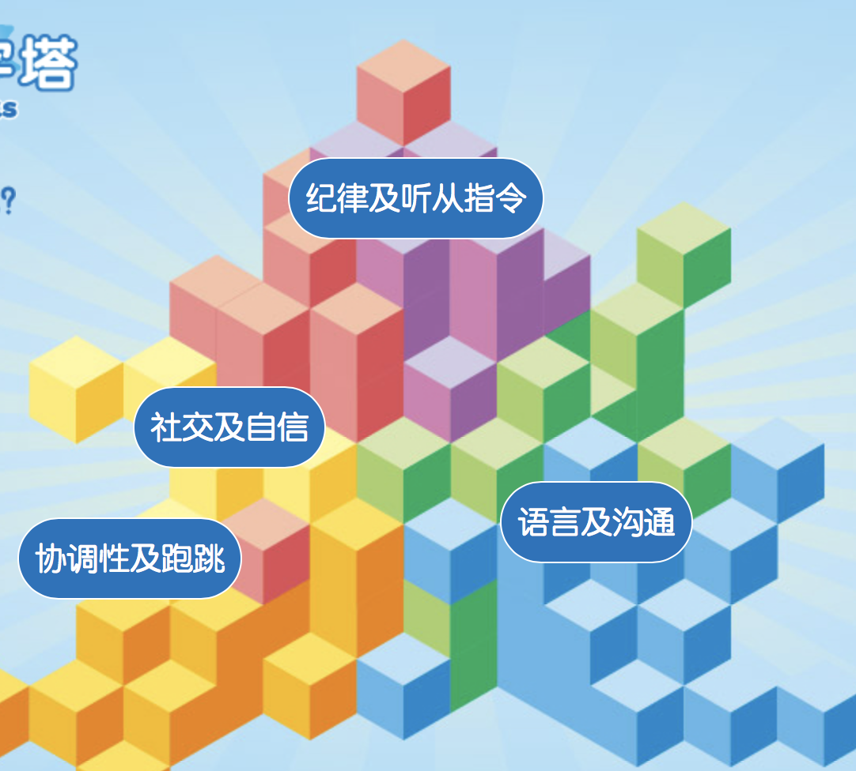
阶段4 23个月-2.5岁
2016. 4.8-2018.9.8
30
您宝宝的月龄是 个月，您需要掌握上图中的必备技能
可以参加：
美吉姆欢动课：学阶四
美吉姆艺术课：学阶一
美吉姆音乐课
纪律及听从指令
指令理解能力
因果关系认知
注意力
自控力
社交及自信
依恋关系及互动
分享及秩序感
问题解决能力
自我认知
协调性及跑跳
肢体力量&动作技能
肢体认知
灵活性
双边协调
语言及沟通
聆听能力
自我表达
象征性思维
想象力

Slide 24
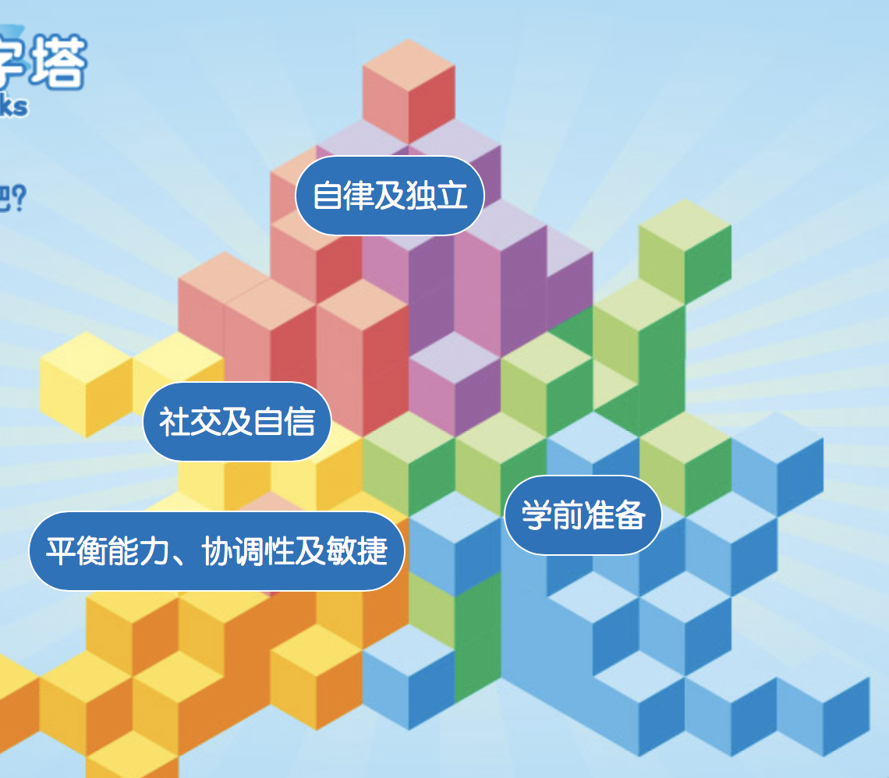
阶段5 2.5岁-3.5岁
2015. 4.8-2018.9.8
42
您宝宝的月龄是 个月，您需要掌握上图中的必备技能
可以参加：
美吉姆 欢动课：学阶五
美吉姆 艺术课：学阶二
美吉姆 音乐课
自律及独立
专注力
秩序感
规则感&自控力
自立
社交及自信
友好及共情
参与及合作
自我及公众表达
问题解决能力
平衡能力
协调性及敏捷
力量及动作技能
多感官协调
肢体控制及稳定
时间感及预判能力
学前准备
基础体适能
自我管理&情绪调节
勇气及沟通
逻辑思维

Slide 25
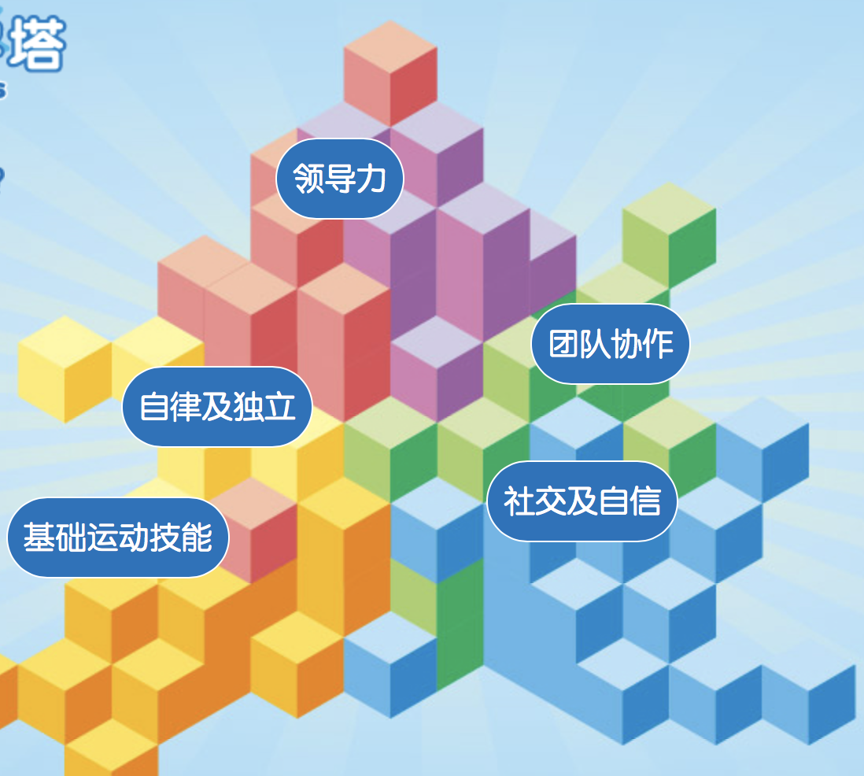
阶段6 3.5岁-4.5岁
2014. 4.8-2018.9.8
54
您宝宝的月龄是 个月，您需要掌握上图中的必备技能
可以参加：
美吉姆 欢动课：学阶六
美吉姆 艺术课：学阶二
美吉姆 音乐课
领导力
沟通及协调
责任感
创造力
尝试及勇气
自律及独立
冲动抑制及专注力
决策力
规则认知及遵循
自立及自我调节
基础运动技能
跑跳技能
攀爬技能
投掷技能
翻滚技能
团队协作
团队意识
团队认可
自主能力
支持与协作
社交及自信
参与及沟通
友爱
情感表达
冲突解决

Slide 26
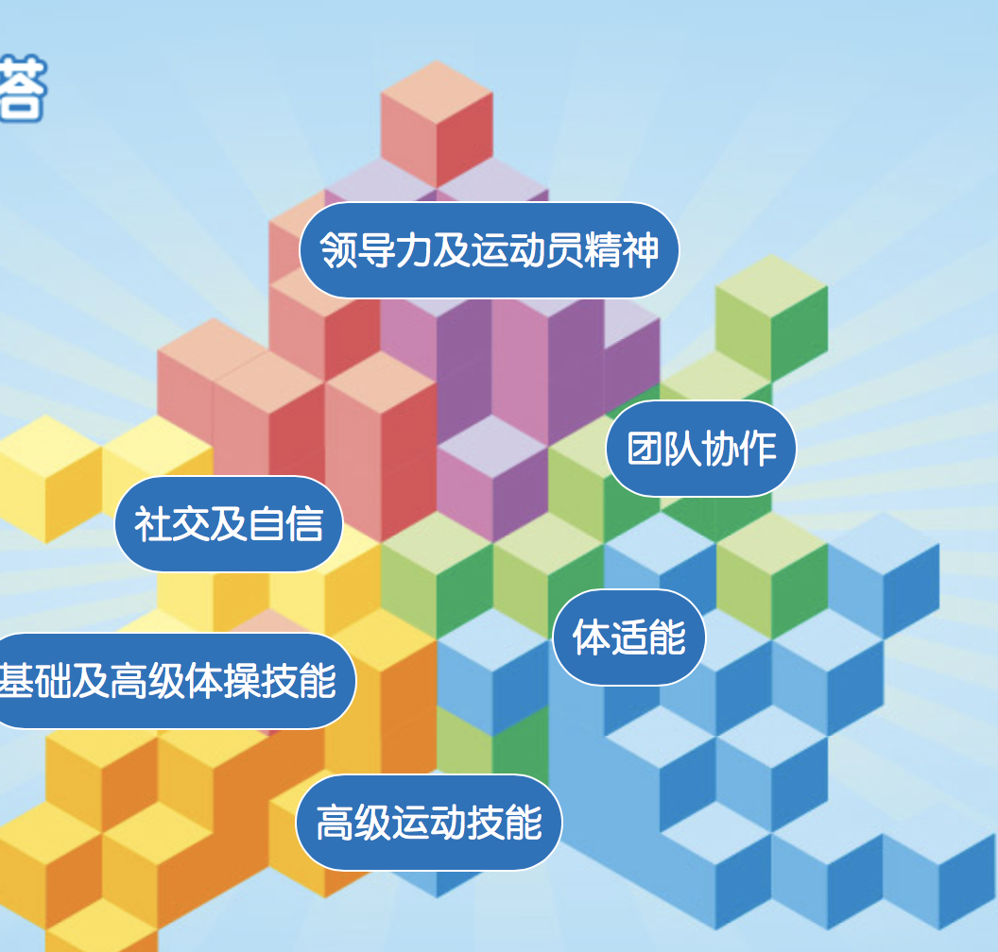
阶段6 4.5岁-6岁
2012. 9.8-2018.9.8
72
您宝宝的月龄是 个月，您需要掌握上图中的必备技能
可以参加：
美吉姆 欢动课：学阶七
美吉姆 艺术课：学阶二
美吉姆 音乐课
领导力及运动员精神
公平公正
努力坚持
策略及决策
创造及创新
社交及自信
成就感
权威感
尊重友好
冲突解决
高级体操技能
高级翻滚
柔韧性及肢体认知
协调性
灵活性
高级运动技能
肢体及运动知识
运动技巧
时间感及策略
高级感官及协调
体适能
力量及柔韧性
速度及反应力
爆发力及耐力
心肺功能
团队协作
奉献精神
责任心
归属感
支持及合作

